Slide 1

マッチングシステム作成
2025/07/11進捗報告
- タスクを言語化するのが1番難しい -
ML/DS 白川桃子

Slide 2














サービス全体
01
ローカル環境でのサービスに必要な技術要素
：音声データ
：文字データ
：ラベル/スコア
：マッチング結果
：プロフィール
音声
to
文字起こし
pyaudio
GCS
Speech-to-Text
データ分析
to
表示
Zero-shot-learning
マッチングシステム
SQLite
Django
ユーザー
Notes:
ユーザーのアクションでどこまで流れるのかを明記

Slide 3








現状未実装の所
01
ローカル環境でのサービスに必要な技術要素
：音声データ
：文字データ
：ラベル/スコア
：マッチング結果
：プロフィール
音声
to
文字起こし
pyaudio
GCS
Speech-to-Text
データ分析
to
表示
Zero-shot-learning
マッチングシステム
SQLite
Django
ユーザー

Slide 4
今回実装した所
01
ローカル環境でのサービスに必要な技術要素
：音声データ
：文字データ
：ラベル/スコア
：マッチング結果
：プロフィール
音声
to
文字起こし
pyaudio
GCS
Jsonファイル作成修正
Speech-to-Text
データ分析
to
表示
Zero-shot-learning
マッチングシステム
SQLite
Django
モックデータ作成
ユーザー

Slide 5
02
データベースの構造
SQLite
KOKORONIA
SQLite Database
ユーザー認証
個人情報：accounts_user
グループ単位での権限管理：accounts_user_groups
分析結果
各ユーザーのトピック関心度：accounts_usertopicscore
Django関連
ユーザー単位での権限管理：accounts_user_user_permissions
認証，権限管理：auth_*
フレームワーク管理：django_*
Notes:
＝＝＝＝＝
🎯 グループ権限（accounts_user_groups）
役職・立場ベースの権限
複数人が同じ権限セットを持つ場合
権限変更時はグループを修正するだけで全員に反映
例：管理者グループ - システム全体の管理
分析者グループ - データ分析機能のみ
一般ユーザーグループ - 基本機能のみ
🎯 個人権限（accounts_user_user_permissions）
例外的・特別な権限
その人だけに特別に付与したい場合
一時的な権限付与
例：テストユーザーのみ「ベータ機能使用権限」
特定の研究者のみ「生データエクスポート権限」
期間限定で「外部連携API使用権限」

Slide 6
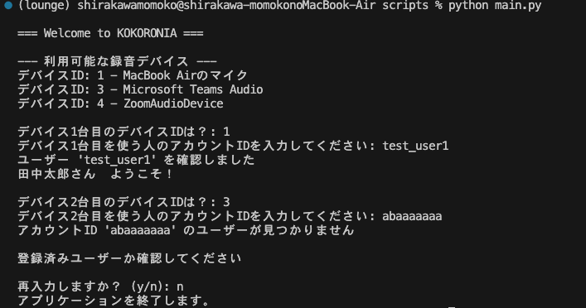
03
存在しないaccount_idが入力されたら
有効なアドレスが入力されるまで会話を開始させない
Notes:
＝＝＝＝＝
🎯 グループ権限（accounts_user_groups）
役職・立場ベースの権限
複数人が同じ権限セットを持つ場合
権限変更時はグループを修正するだけで全員に反映
例：管理者グループ - システム全体の管理
分析者グループ - データ分析機能のみ
一般ユーザーグループ - 基本機能のみ
🎯 個人権限（accounts_user_user_permissions）
例外的・特別な権限
その人だけに特別に付与したい場合
一時的な権限付与
例：テストユーザーのみ「ベータ機能使用権限」
特定の研究者のみ「生データエクスポート権限」
期間限定で「外部連携API使用権限」

Slide 7
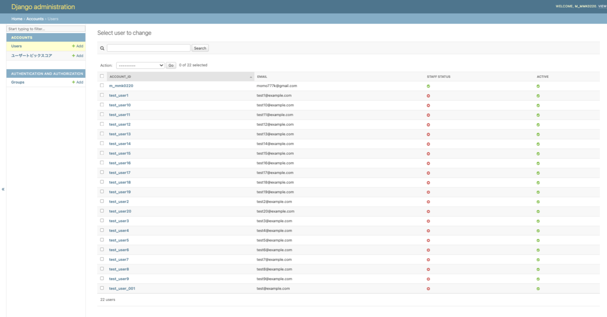
04
モックデータ作成
実験のため，20ユーザーを作成した
Notes:
＝＝＝＝＝
🎯 グループ権限（accounts_user_groups）
役職・立場ベースの権限
複数人が同じ権限セットを持つ場合
権限変更時はグループを修正するだけで全員に反映
例：管理者グループ - システム全体の管理
分析者グループ - データ分析機能のみ
一般ユーザーグループ - 基本機能のみ
🎯 個人権限（accounts_user_user_permissions）
例外的・特別な権限
その人だけに特別に付与したい場合
一時的な権限付与
例：テストユーザーのみ「ベータ機能使用権限」
特定の研究者のみ「生データエクスポート権限」
期間限定で「外部連携API使用権限」

Slide 8
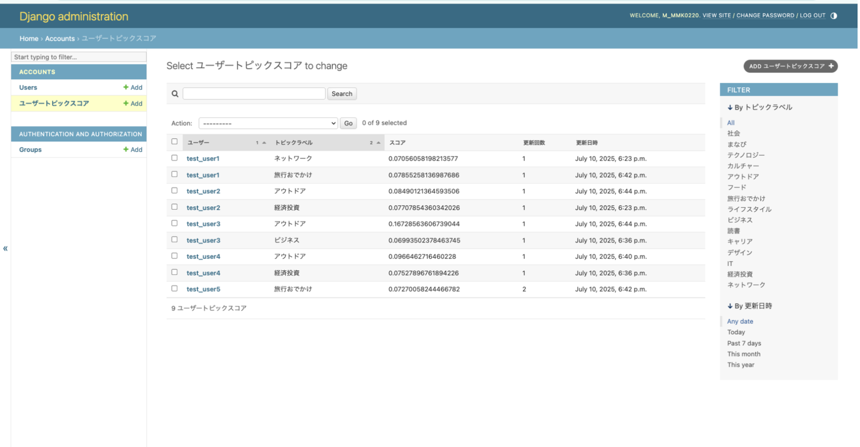
05
モックデータでテスト
会話の録音〜トピック関心度をデータベース登録 までの一連の流れを実行してみた
→できてる！わーい！
Notes:
＝＝＝＝＝
🎯 グループ権限（accounts_user_groups）
役職・立場ベースの権限
複数人が同じ権限セットを持つ場合
権限変更時はグループを修正するだけで全員に反映
例：管理者グループ - システム全体の管理
分析者グループ - データ分析機能のみ
一般ユーザーグループ - 基本機能のみ
🎯 個人権限（accounts_user_user_permissions）
例外的・特別な権限
その人だけに特別に付与したい場合
一時的な権限付与
例：テストユーザーのみ「ベータ機能使用権限」
特定の研究者のみ「生データエクスポート権限」
期間限定で「外部連携API使用権限」

Slide 9
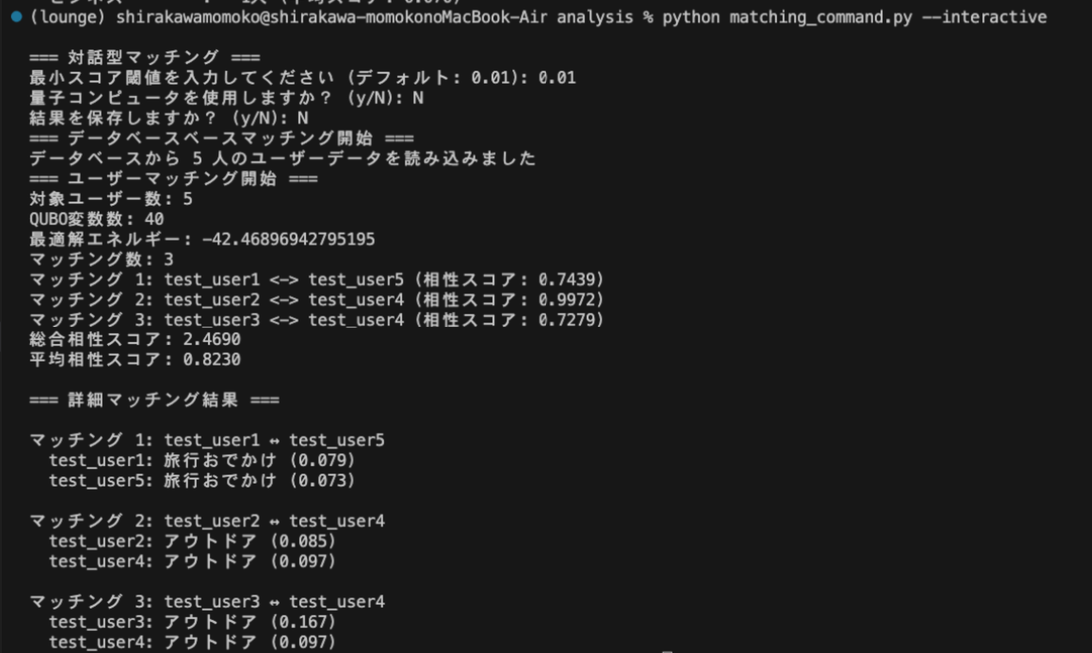
05
モックデータでテスト – マッチング
なんかマッチングできている！...けどまだどうやってマッチングしているか分かってないので今後理解する
Notes:
＝＝＝＝＝
🎯 グループ権限（accounts_user_groups）
役職・立場ベースの権限
複数人が同じ権限セットを持つ場合
権限変更時はグループを修正するだけで全員に反映
例：管理者グループ - システム全体の管理
分析者グループ - データ分析機能のみ
一般ユーザーグループ - 基本機能のみ
🎯 個人権限（accounts_user_user_permissions）
例外的・特別な権限
その人だけに特別に付与したい場合
一時的な権限付与
例：テストユーザーのみ「ベータ機能使用権限」
特定の研究者のみ「生データエクスポート権限」
期間限定で「外部連携API使用権限」

Slide 10
02
今後実装する部分 データ管理
目的 | 興味関心，マッチングの分析結果を SQLiteに保存する
技術要素 | Djangoと同様のデータベースに繋げる(？)
分析
Zero-shot-learning
マッチングシステム
SQLite
目的 | 興味関心，マッチングの分析結果を ユーザーに表示する
技術要素 | Transcript.objectsを使えばすぐ実装可能 っぽいです
SQLite
Django
ユーザー
Notes:
テーブル 個人情報，興味関心の2つ
マッチングの仕方を考える，ユーザーを作ってみる

